Slide 1
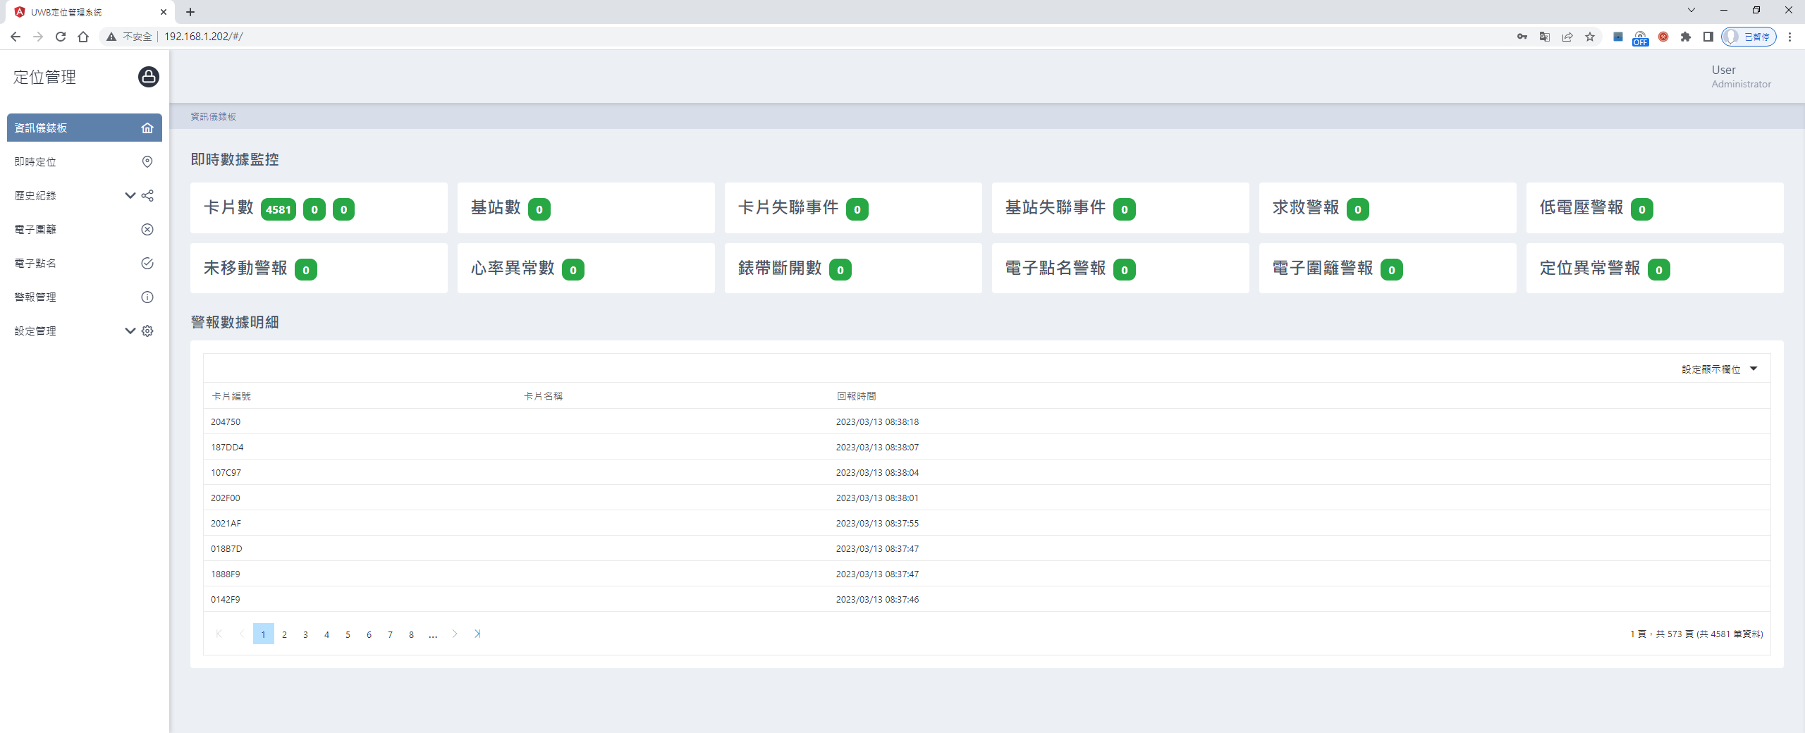
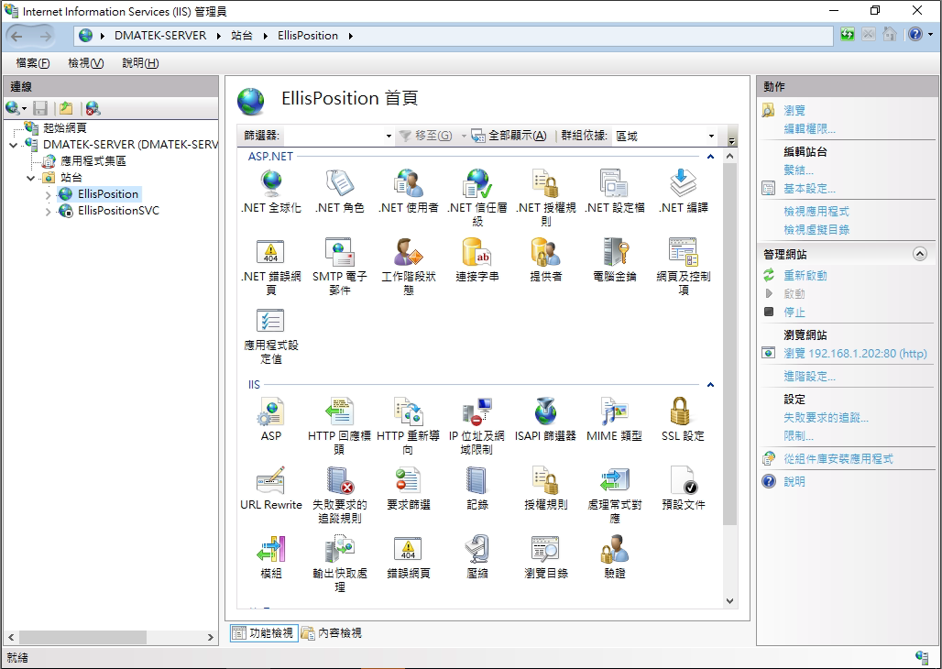
定位軟體功能
執行系統
Winodows Server
廠商安裝
主要功能
UDP定位封包監控
儀表板
即時定位
設備綁定
設備控制(LED、蜂鳴器、震動馬達)
電子圍籬
電子點名
歷史紀錄
帳號權限
原始碼
無提供
二次開發
API提供(收費)
無開發平台限制
使用限制
序號授權驗證
使用者數量分級收費
系統維護(收費)

Slide 2
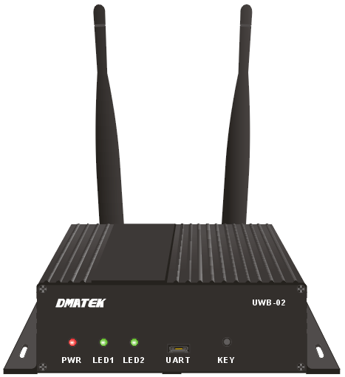
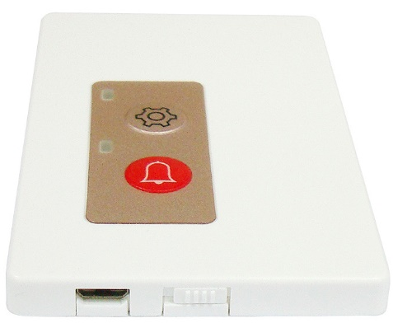
定位軟體架構
UWB定位
UWB定位網頁
後端定位服務
(Back-end)
前端使用介面
(Front-end)
Internet
UWB 定位 API
第三方定位網頁應用開發

Slide 3
定位網頁畫面

Slide 4
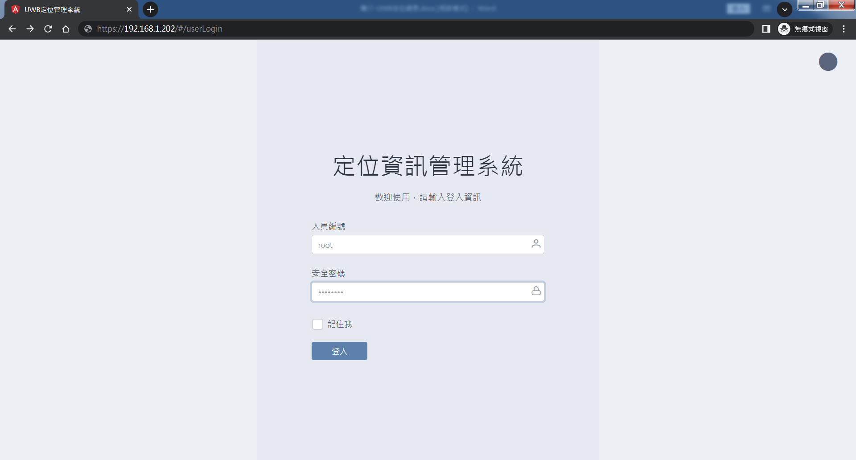
登入畫面

Slide 5
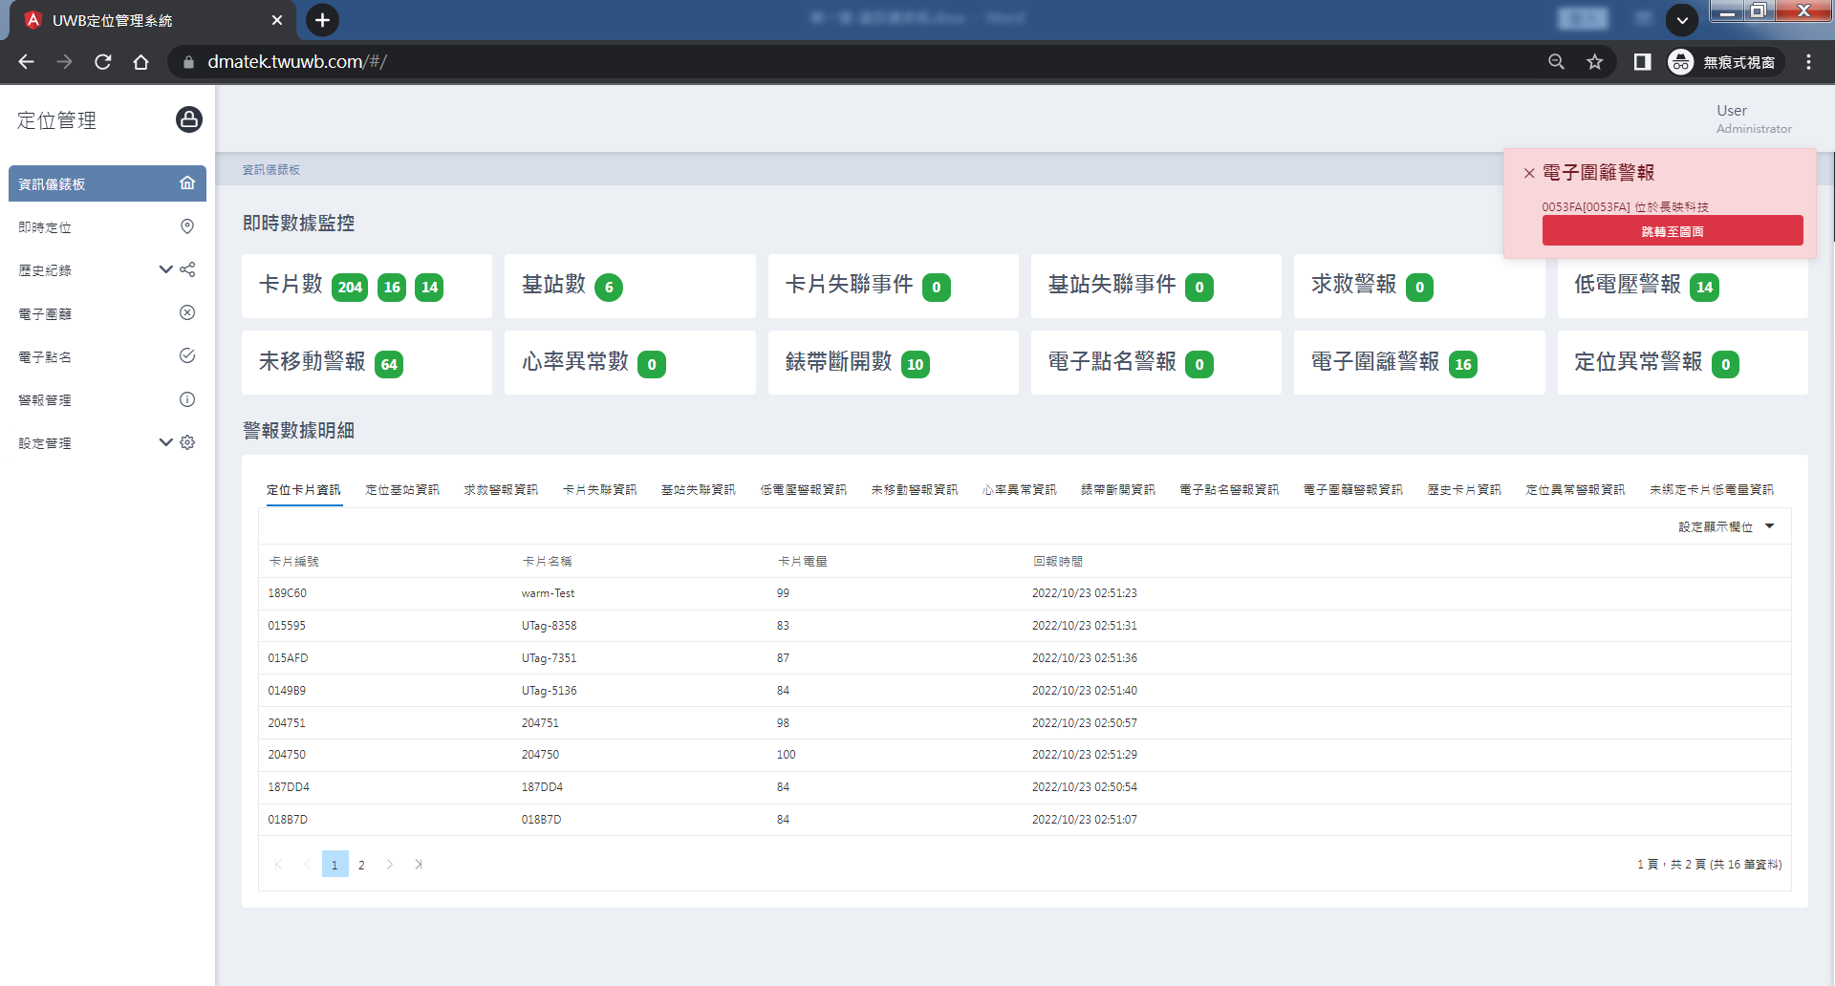
儀表板

Slide 6
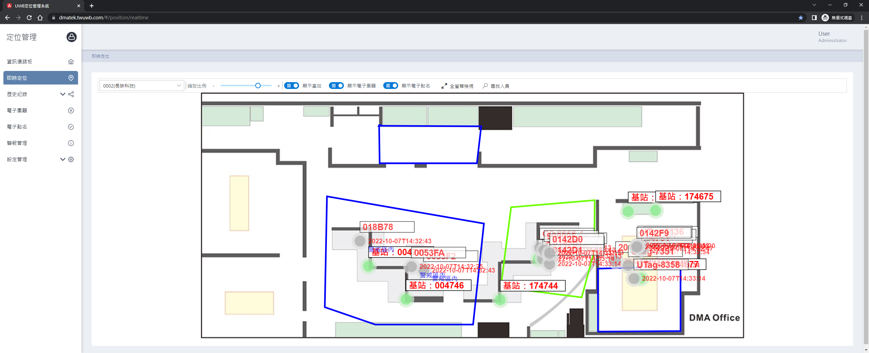
即時定位

Slide 7
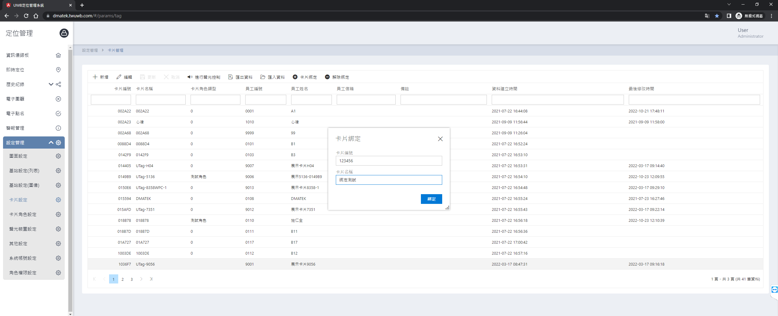
設備綁定

Slide 8
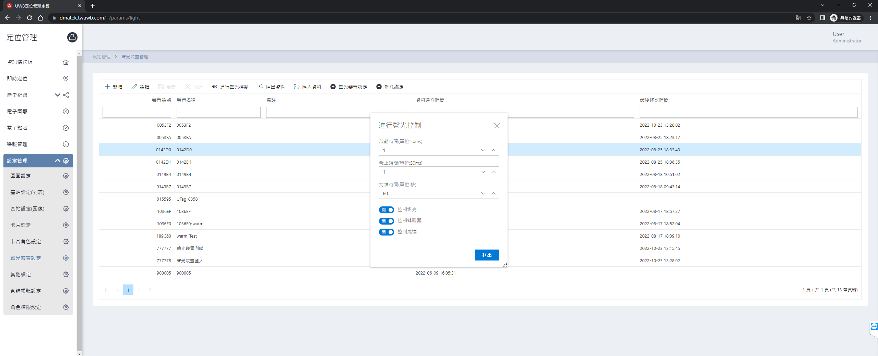
設備控制

Slide 9
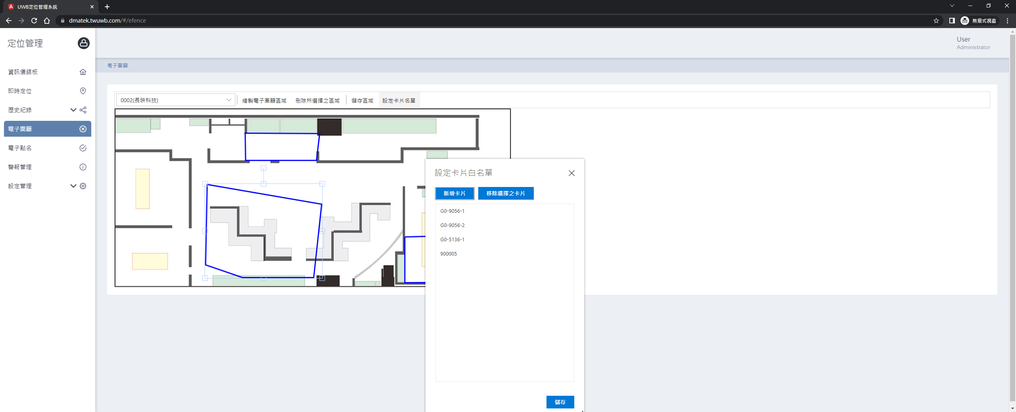
電子圍籬

Slide 10
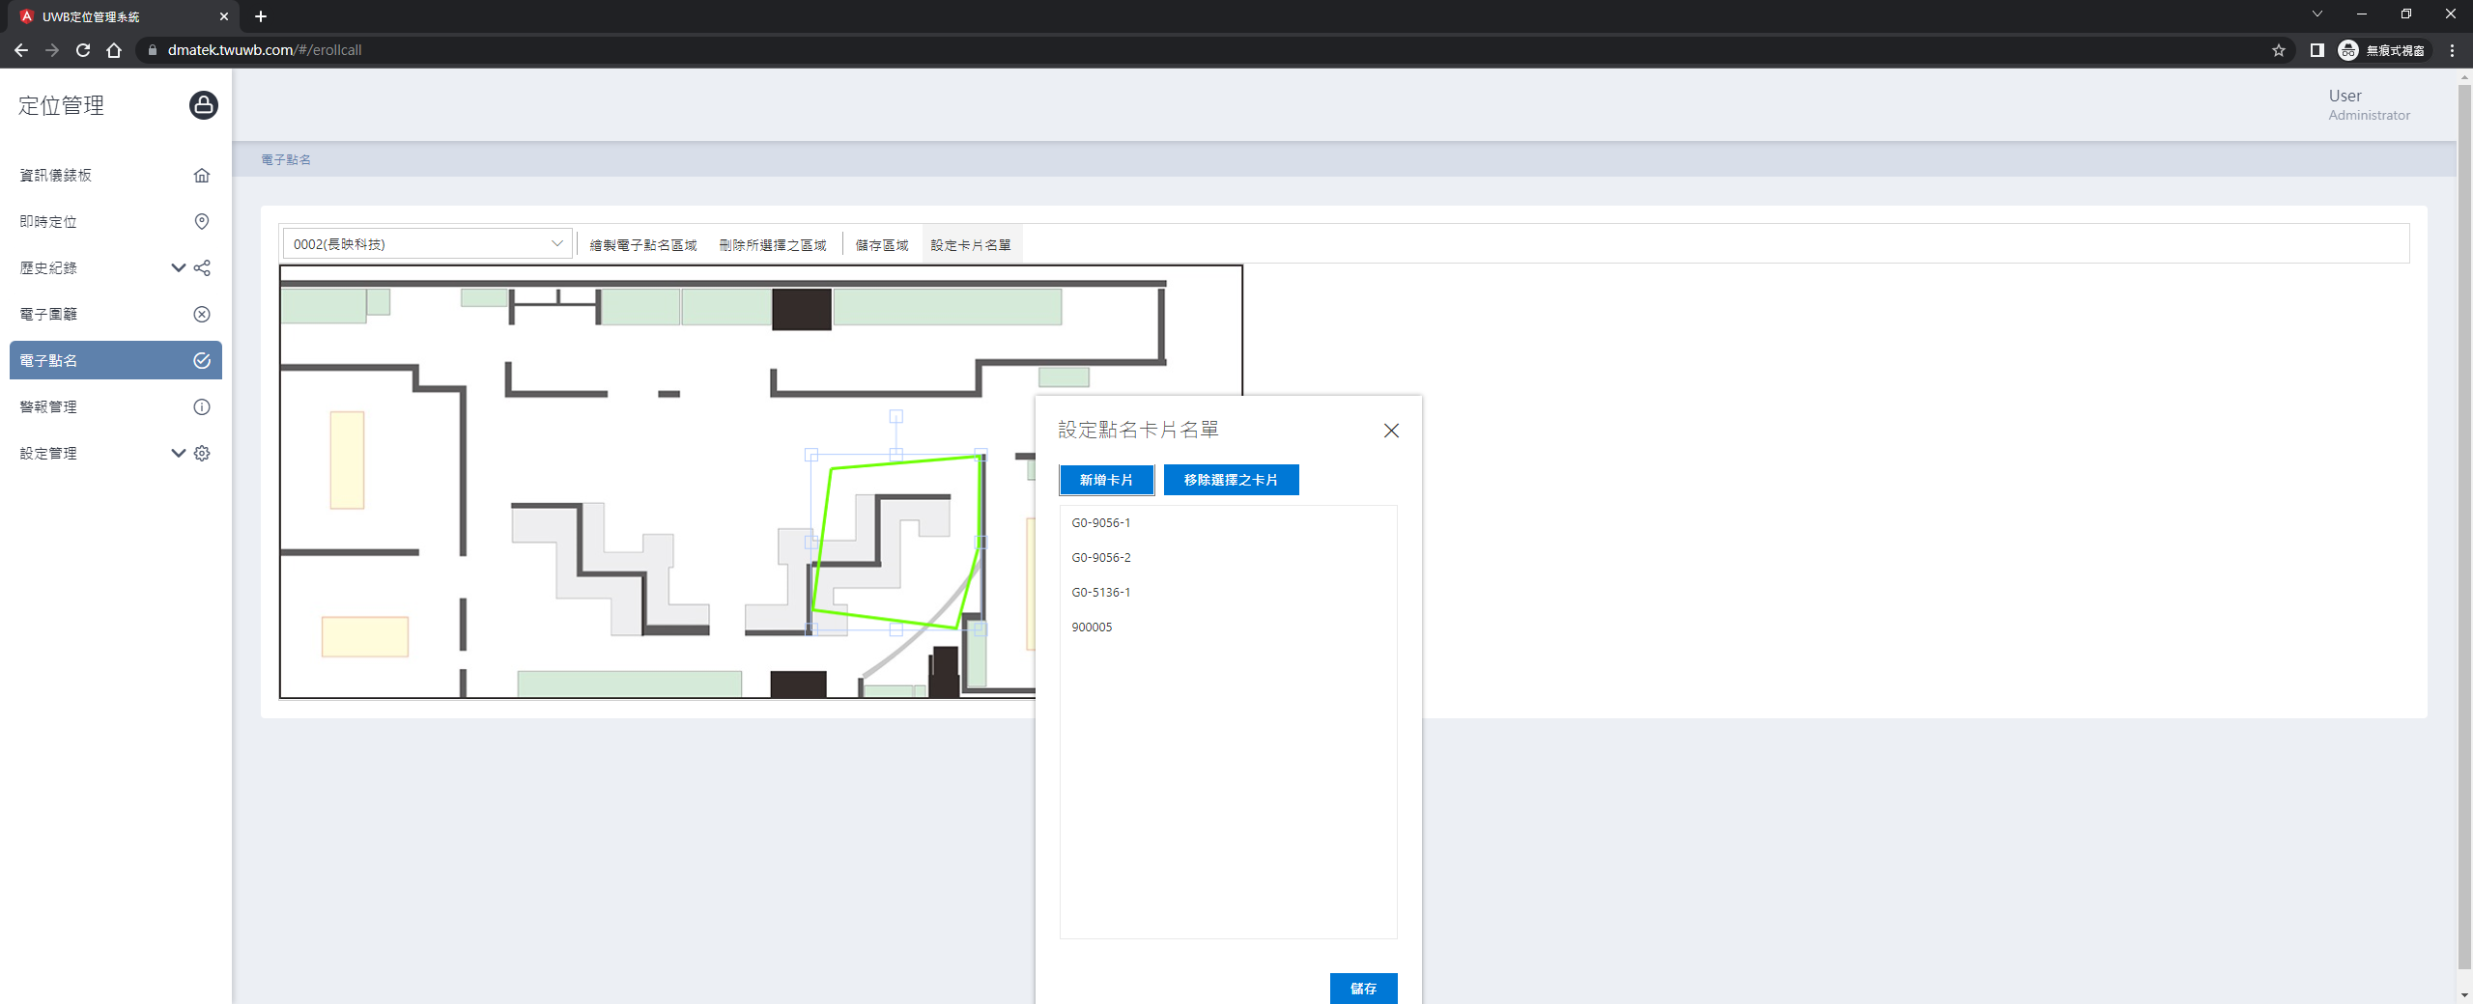
電子點名

Slide 11
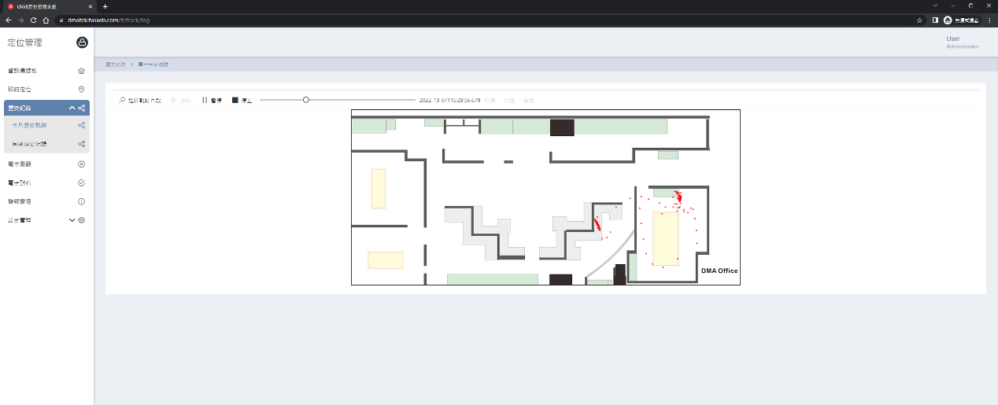
歷史紀錄

Slide 12
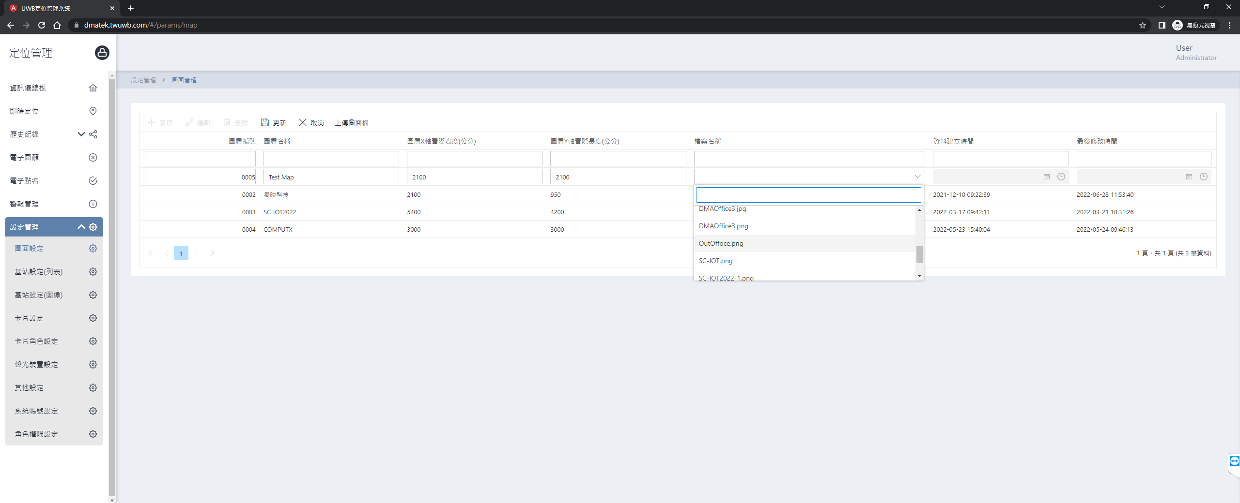
設定-地圖設定

Slide 13
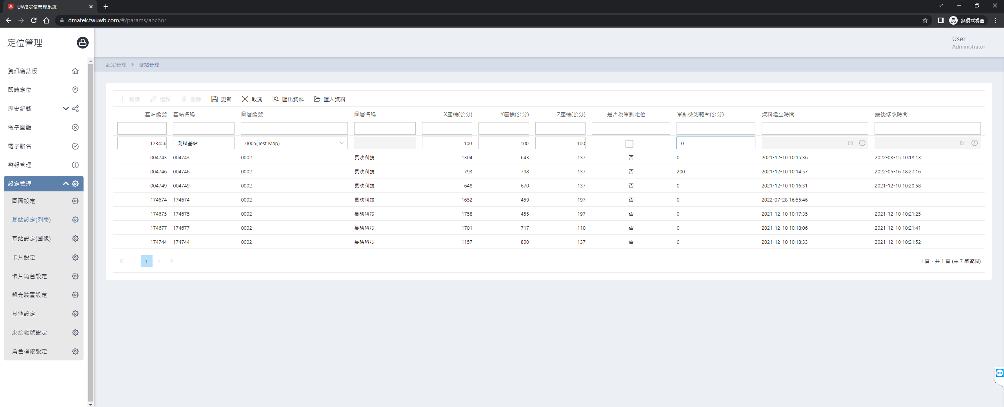
設定-基站列表設定

Slide 14
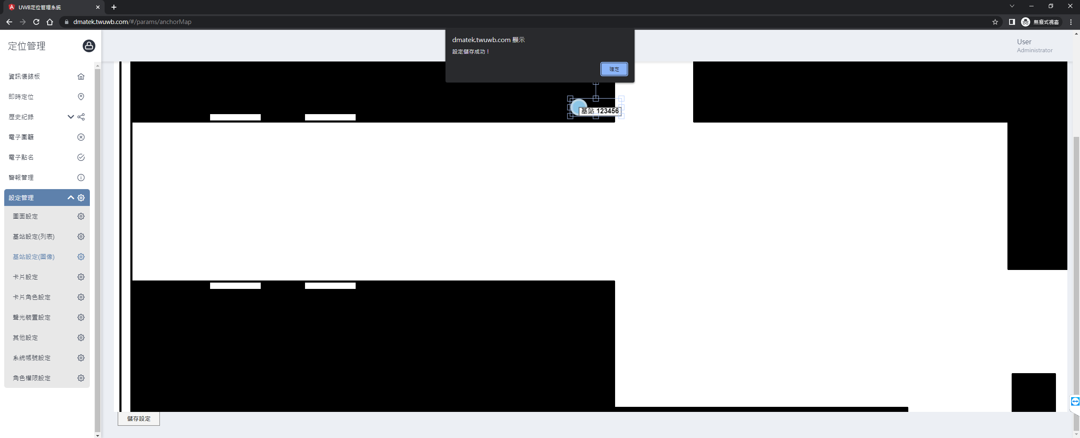
設定-基站圖形編輯

Slide 15
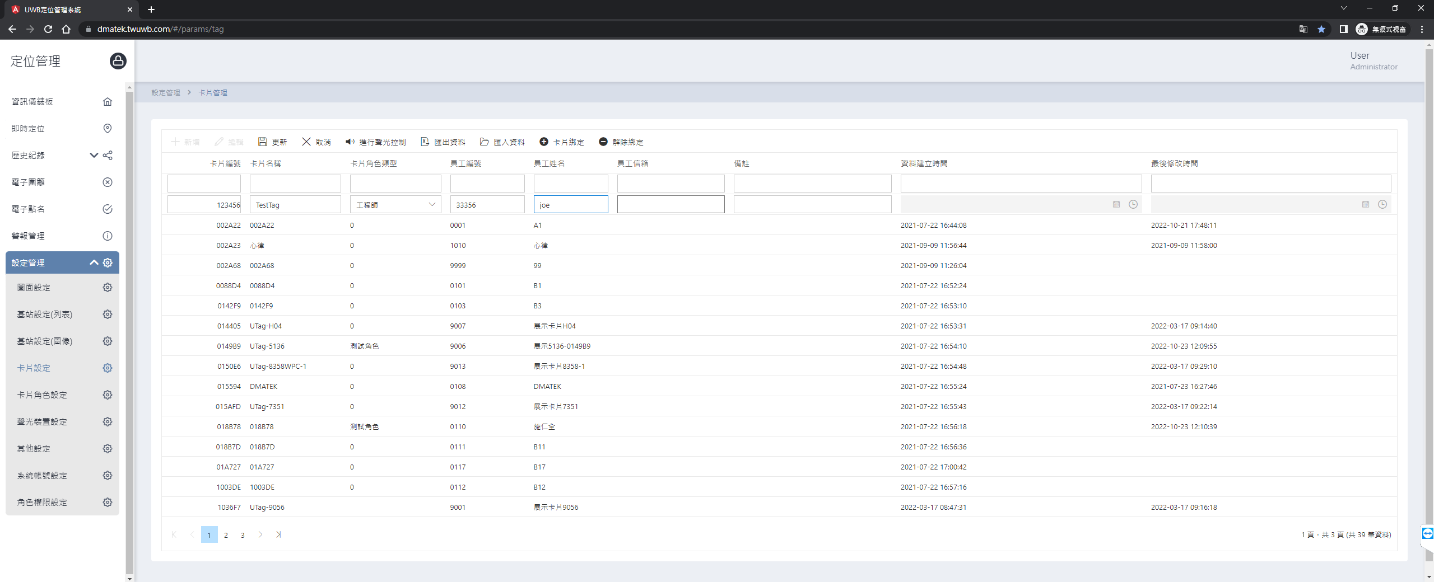
設定-卡片設定

Slide 16
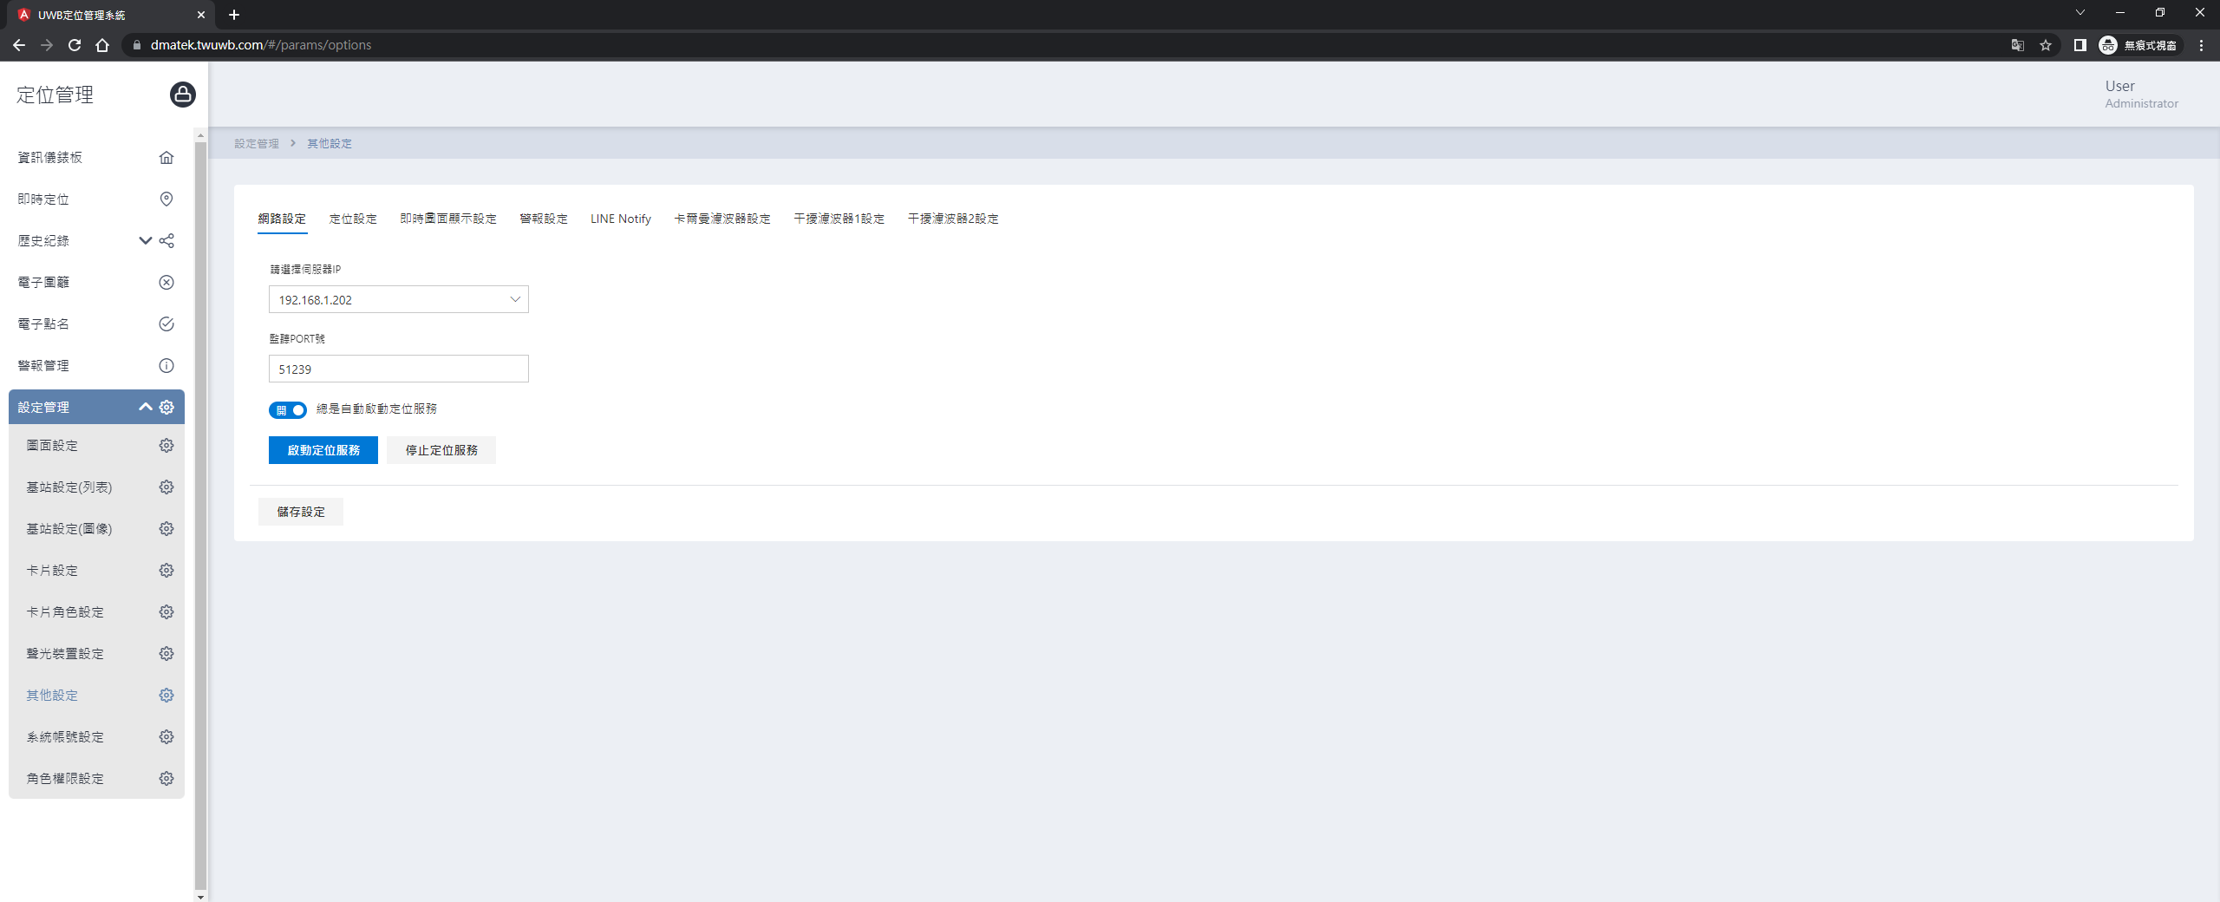
設定-系統參數

Slide 17
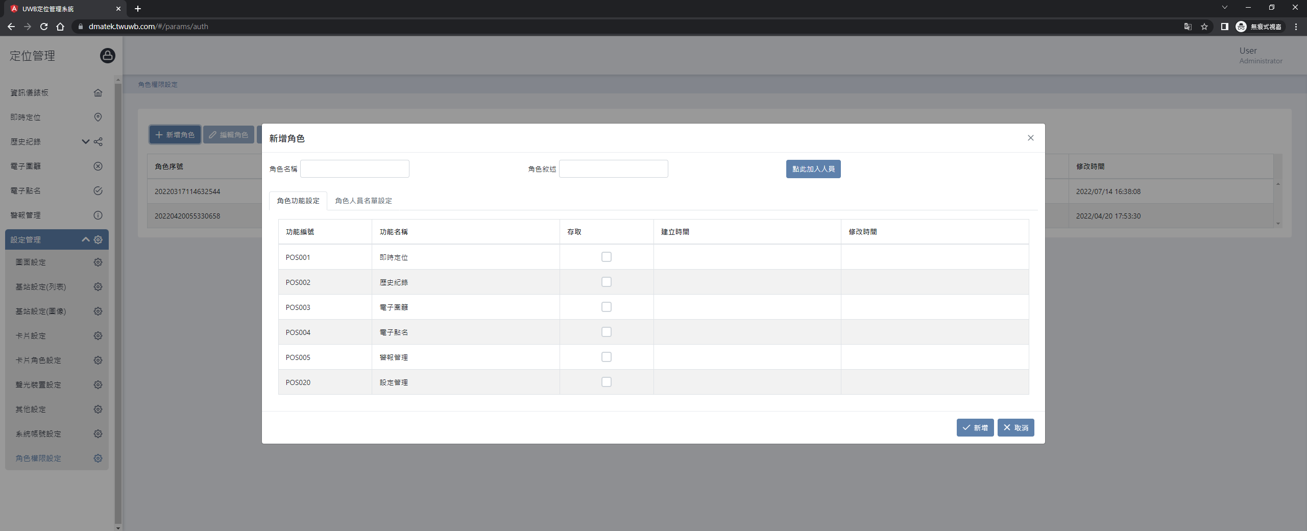
帳號權限

